Slide 1
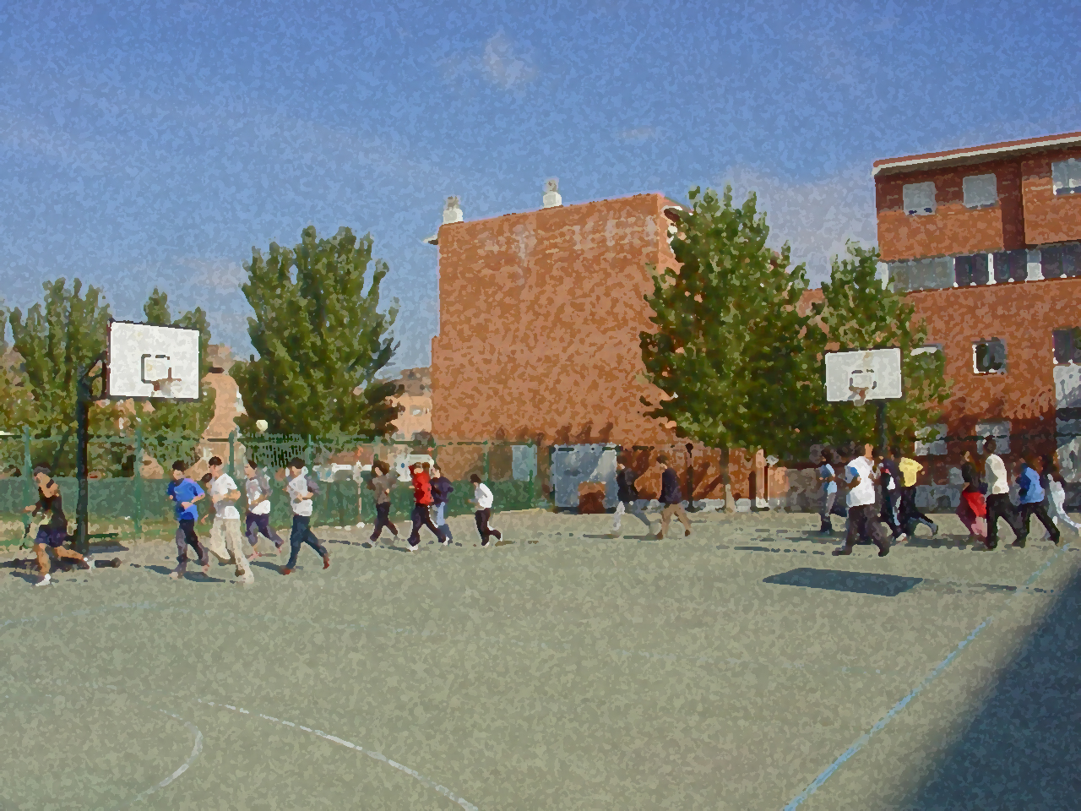
Fundamentos para la ESO y el Bachillerato. Un aprendizaje comprensivo y vivencial
La actividad física y los sistemas orgánicos

Slide 2
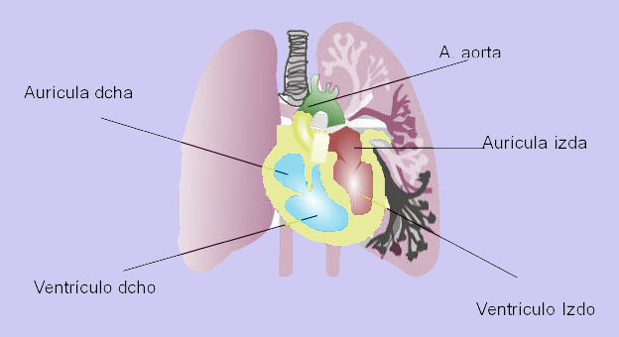
Índice
Objetivos
Principios elementales de los sistemas orgánicos.
El sistema circulatorio.
El sistema respiratorio.
El sistema muscular
El sistema óseo y articular
El sistema nervioso
3. Cambios básicos y fundamentales que se producen en los diferentes sistemas con la práctica continuada y sistematizada de la actividad física.

Slide 3
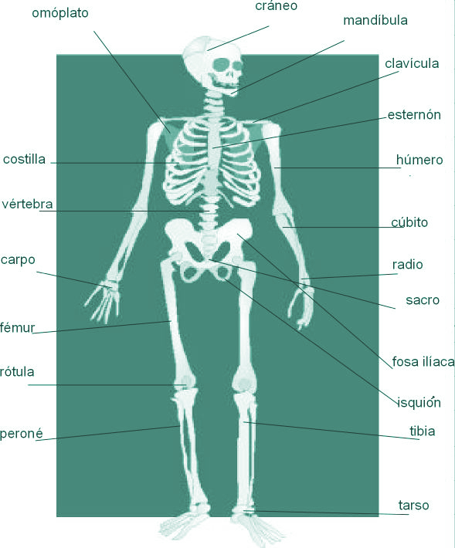
Objetivos
Conocer los componentes básicos de los sistemas orgánicos y su funcionamiento, así como la incidencia de la actividad física controlada, sistematizada y continuada sobre ellos.
Asumir la práctica del ejercicio como camino idóneo hacia una vida saludable.
- Practicar el ejercicio adecuado para la obtención segura de sus beneficios

Slide 4
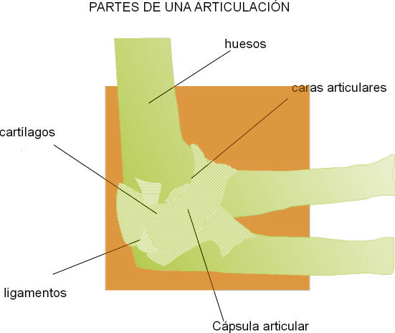
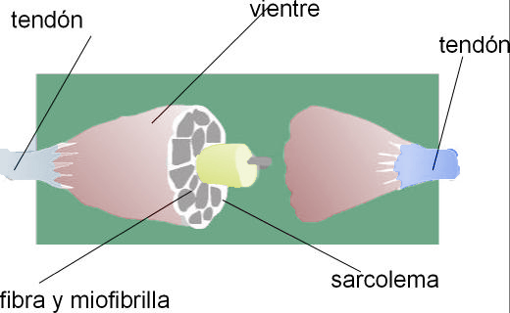
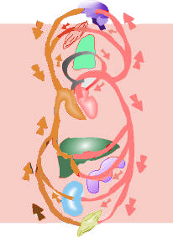
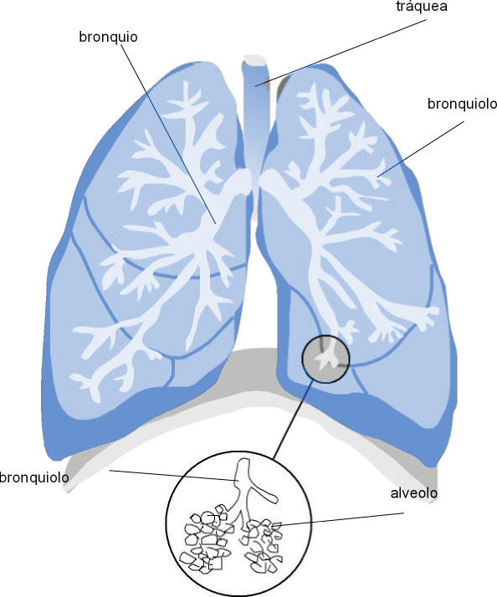
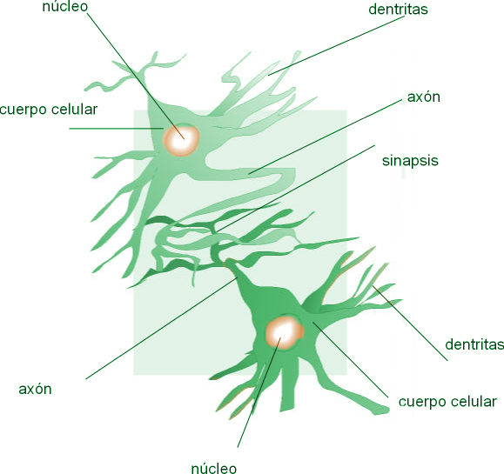
La Actividad física y los sistemas orgánicos
El sistema
muscular
El sistema óseo
y articular
El sistema
circulatorio
El sistema
ºnervioso
El sistema
respiratorio.

Slide 5
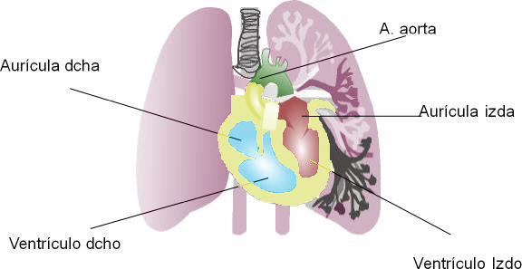
El sistema circulatorio
En breve síntesis diremos que el recorrido de la sangre es el siguiente:
Del ventrículo izquierdo parte la sangre por mediación de la arteria aorta hacia el organismo, ramificándose en multitud de nuevas arterias para irrigar los tejidos, los músculos, los órganos, etc., la sangre pasa de las arterias a los capilares en donde tiene lugar el intercambio gaseoso, tomando el O2 y desprendiéndose del CO2, para posteriormente pasar a las venas y retornar al corazón por medio de la vena cava, que desemboca en la aurícula derecha. Como ya sabemos, la sangre pasa de la aurícula al ventrículo, en este caso al derecho para dirigirse por mediación de la arteria pulmonar hacia los pulmones en donde se oxigena, volviendo al corazón por medio de las venas pulmonares, a la aurícula izquierda, y comenzar de nuevo el recorrido.

Slide 6
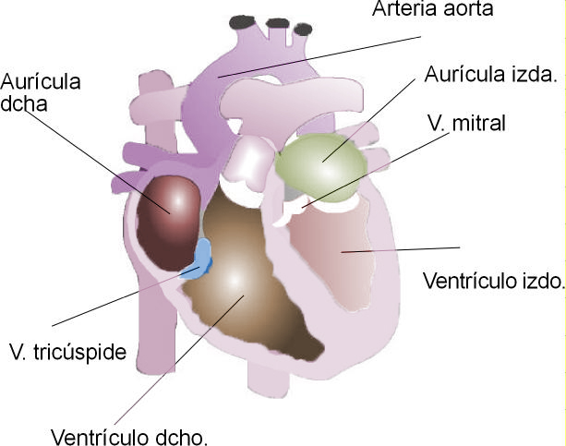
Beneficios en el Sistema Circulatorio con la Práctica continuada de Actividad Física
Aumenta la cavidad cardiaca.
Fortalece las paredes del corazón.
Disminuye la FCR.
Perfecciona la red capilar.
Aumenta el volumen de sangre.

Slide 7
El sistema respiratorio
El aire que penetra por la nariz se dirige a través de las partes señaladas anteriormente hasta el alveolo. El alveolo, que es regado meticulosamente por infinidad de capilares muy estrechos y finos, es la zona designada para realizar el intercambio gaseoso (O2-CO2). Es ahí donde la sangre se enriquece y elimina su desecho lanzándolo al exterior con la espiración.La sangre, rica en oxígeno, recupera su dirección hacia el corazón, desde donde partirá hacia el resto del organismo.

Slide 8
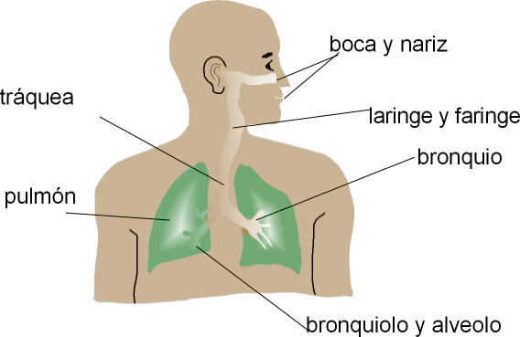
Beneficios en el Sistema Respiratorio con la Práctica continuada de Actividad Física
Aumenta la frecuencia y profundidad
de los movimientos respiratorios.
Aumenta la superficie de
intercambio gaseoso.
Perfecciona el sistema respiratorio

Slide 9
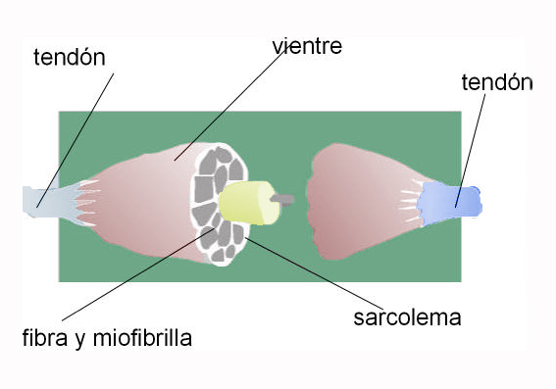
El sistema muscular
Estructura del músculo
El músculo El sistema muscular está formado por los músculos cuya composición es de fibras estriadas. Sus funciones son el movimiento de los huesos y el mantenimiento de la postura del cuerpo. Son elásticos y extensibles ya que vuelven a su estado primitivo tras un estiramiento. El número aproximado de músculos que poseemos es de 696.
Con una actividad Física continuada y sistematizada:
Mejor alimentación de la fibra muscular:
Aumenta el grosor y la masa muscular
Aumenta la cantidad de reservas

Slide 10
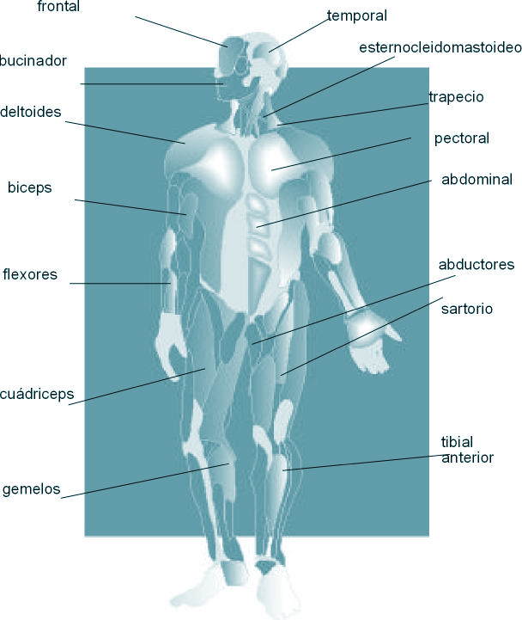
Músculos del cuerpo humano. Cara anterior

Slide 11
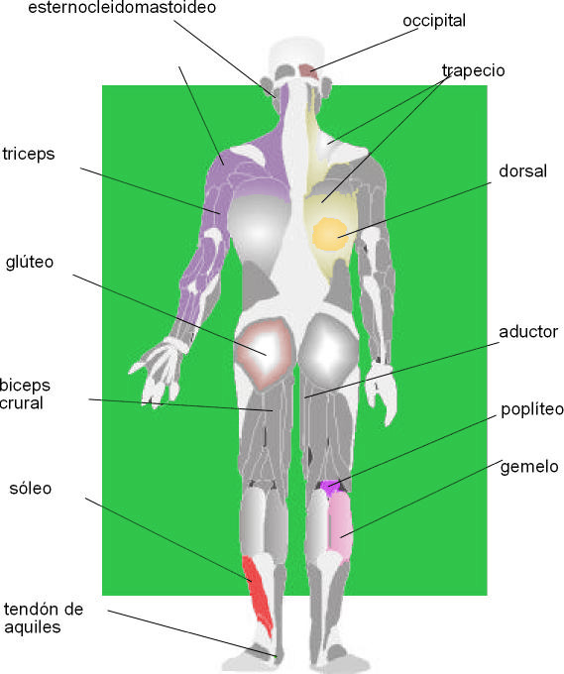
Músculos del cuerpo humano. Cara posterior.

Slide 12
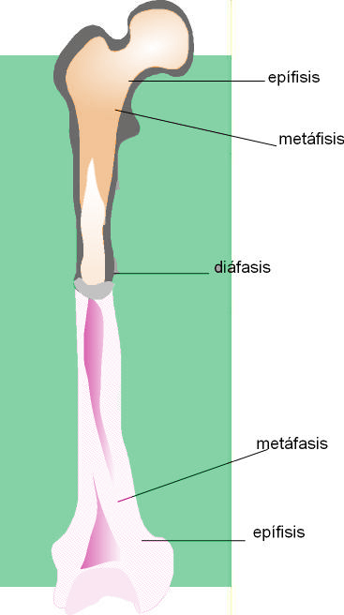
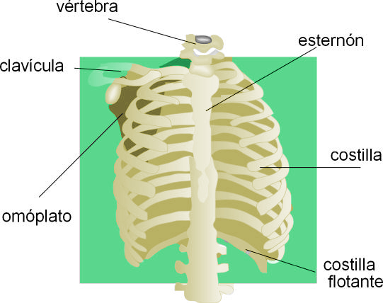
El sistema óseo y articular
Es el sistema que constituye el esqueleto, así como su posibilidad de movimiento gracias a las articulaciones que lo conforman. El esqueleto humano está constituido por 206 huesos aunque al nacer algunos se encuentran en fase cartilaginosa.
El esqueleto está formado por una serie de huesos, que por su aspecto se pueden dividir :
Huesos largos. Generalmente son delgados y lógicamente largos. Ejemplo: Fémur, Clavícula,Tibia, etc.
Huesos cortos. Son pequeños y sólidos además de cortos. Ejemplo: huesos de la muñeca o el tobillo.
Huesos anchos. Por ejemplo: los Omóplatos, Rótulas.
Huesos triangulares. Son los clásicos de la Espina Dorsal o columna vertebral.

Slide 13
El sistema articular
1. Los huesos, que se articulan.
2. Las caras articulares. Son las zonas de los huesos que se articulan entre sí.
3. Cartílago articular. Está recubriendo las caras articulares, para que no se desgasten en el rozamiento.
4. Cápsula articular. Es la envoltura que rodea a toda la articulación. Consta de 2 hojas, una externa fibrosa y otra interna sinovial que contiene un líquido que lleva su nombre.
5. Ligamentos. Protegen la Cápsula por afuera.

Slide 14
Algunos huesos
del cuerpo humano

Slide 15
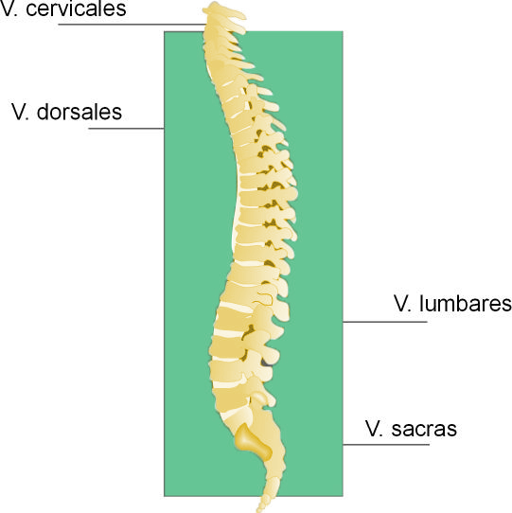
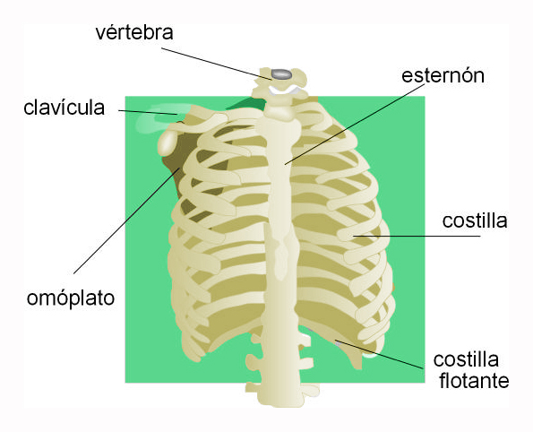
Con el ejercicio sistematizado y constante:
Fortalecimiento de Tendones , ligamentos y huesos

Slide 16
El sistema nervioso
Este sistema es el más importante en cuanto se refiere a regulación y comunicación del organismo. Es el encargado de recibir las distintas informaciones del exterior y transportarlas a un centro nervioso, para allí una vez analizados estos estímulos, enviarlos a los distintos órganos con la respuesta más idónea. Las informaciones del exterior son recibidas por las células sensoriales receptoras, transportadas por las neuronas y las respuestas son dadas por los órganos efectores.
La unidad estructural y funcional del Sistema Nervioso es la neurona y pueden ser Sensitivas y Motoras.

Slide 17
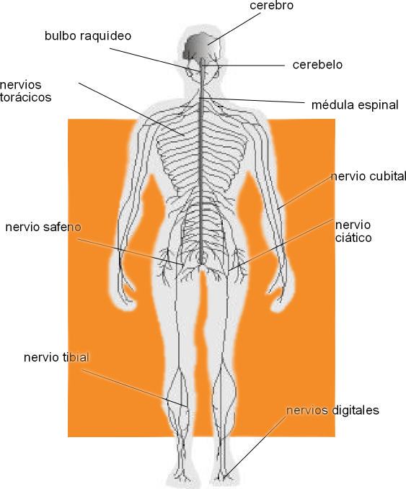
Composición del Sistema Nervioso
1. Sistema Nervioso Central. Es donde se lleva a cabo la integración de los estímulos y se originan las respuestas. El Sistema Nervioso Central consta de: Encéfalo y Médula Espinal
1. Sistema Nervioso Periférico. Conecta los centros nerviosos con las células receptoras y los órganos efectores. Está formado en esencia por los nervios.
2. Sistema Nervioso Autónomo o Vegetativo. Conecta igualmente con los centros nerviosos y con la médula, pero su inervación está dirigida a vísceras vasos, etc.

Slide 18
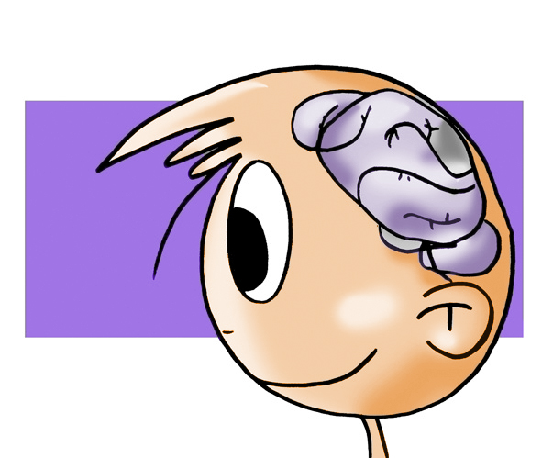
Funcionamiento del Sistema Nervioso Periférico
La transmisión de los impulsos nerviosos se realiza a través de las neuronas como ya sabemos, y en este sentido este sistema realiza básicamente tres tipos de movimientos:
Reflejo. Los centros de los reflejos se encuentran en la médula espinal fundamentalmente, no interviene el encéfalo.
Voluntario. Es el movimiento consciente, controlado y coordinado. El impulso nervioso, recogido por los órganos receptores, es enviado a la médula y posteriormente a la corteza cerebral, donde se hace consciente. Aquí se elabora la respuesta que por los haces piramidales es conducida hacia la médula, de donde saldrá dirigida hacia el órgano efector (músculo) produciéndose el movimiento.
Automático. Es un movimiento voluntario que tras ser reiterado se convierte en automático.
La práctica de ejercicio continuado y sistematizado nos otorga mayor velocidad y eficacia del SNC
a) Recibir una percepción b) Proyectar el acto motor c) Dar ordenes a los músculos.

Slide 19
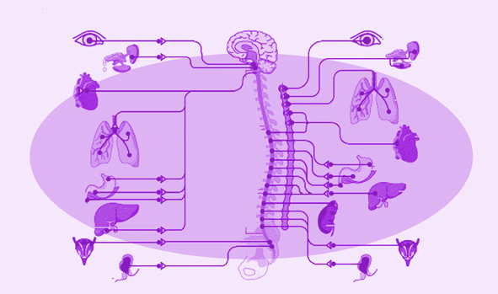
Si te has mirado este denso capítulo, seguro que respondes a estas cuestiones sin dudar un instante.
Explica la teoría conocida como “teoría de Walter Cannon - Philip Bard,”
Cita tres huesos de la cintura escapular
¿Sabes que ocurre en los alveolos pulmonares?
¿Qué es la F.C.M.?
¿Qué F.C.M. tiene una persona de 20 años?
El sarcolema es…
¿Qué misión tienen los músculos agonistas y antagonistas?
Explica las partes de una articulación
¿Qué beneficios nos aporta la práctica de ejercicio físico continuado y sistematizado?

